Slide 1
Application with parallel programming on
Strassen Algorithm
Team02 - 0756823陳正宗、0756825謝祥志
1

Slide 2
1
Introduction
大
綱
2
Problem statement
OUTLINE
3
Related work
4
Proposed solution & Evaluation
5
Conclusion
6
Contributions of each member
2

Slide 3
1
Introduction
PART
3

Slide 4
Introduction
Matrix & Strassen Algorithm
矩陣在大多數科學領域的被廣泛的應用
物理學：經典力學、光學、電磁學、量子力學…等
計算機圖學：3D模型投影到二維畫面
統計學：隨機矩陣用於描述機率集合
標準矩陣乘法大約需要2N³（其中 N = 2n）算術運算
漸近複雜度是O（N³）
4

Slide 5
Introduction
Introduction
由於Matrix是大型矩陣計算系統的瓶頸，我們使用課堂所學，通過利用平行化的概念來加快運算速度
我們利用不同的平行工具Pthread、OpenMP和CUDA進行平行化，嘗試比較、分析找出最適合的工具
5
Notes:
協作的優點
多個MAV相互協作以更準確地進行本地化
協作還可以減少單個MAV的計算負荷

Slide 6
2
Problem statement
PART
6

Slide 7
Problem statement
Matrix multiplication
在應用程序中，矩陣乘法算法使用了大量的循環和乘法運算，這使得算法效率低下
矩陣乘法的計算效率極大地影響整個程序的速度，因此矩陣乘法算法的平行化的一些改進是必要的
7
Notes:
協作的優點
多個MAV相互協作以更準確地進行本地化
協作還可以減少單個MAV的計算負荷

Slide 8
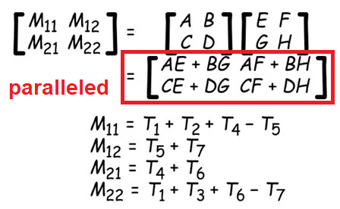
Problem statement
Matrix multiplication
8

Slide 9
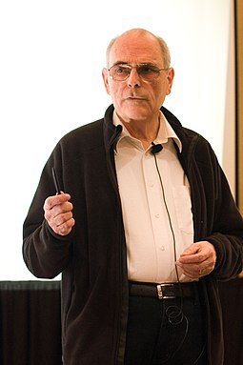
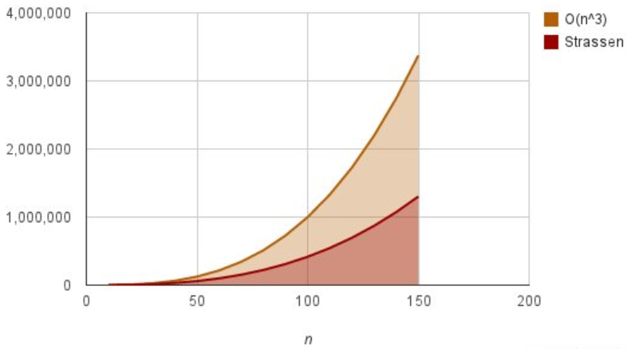
Problem statement
Matrix & Strassen Algorithm
Volker Strassen於1969年首次發布該Strassen 演算法
Strassen演算法定義了新的矩陣O（n^{2.807}）
目前仍然是相比通用矩陣相乘演算法效能好的主要演算法之一
Volker Strassen(福爾克爾·施特拉森) is a German mathematician, a professor emeritus in the department of mathematics and statistics at the University of Konstanz
9

Slide 10
Problem statement
Changes made after the proposal
為求分析比較演算法對於平行化的影響，故將原本proposal中預設要使用的平行化工具，openMP、CUDA 、openCL改為Pthread、openMP、CUDA
另新增定義測試多種Matrix size：
256 * 256
512 * 512
1024 * 1024
2048 * 2048
10
Notes:
協作的優點
多個MAV相互協作以更準確地進行本地化
協作還可以減少單個MAV的計算負荷

Slide 11
3
Related work
PART
11

Slide 12



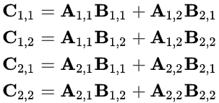
Related work
Matrix vs Strassen Matrix
傳統算法：O(n³)
12

Slide 13
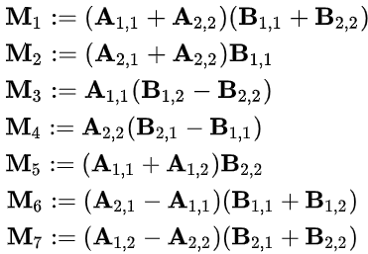
Related work
Matrix vs Strassen Matrix
Strassen算法：O(n^{2.807})
註：Strassen算法與傳統的矩陣乘法相比，算法增加了O（n²）運算量
14

Slide 14
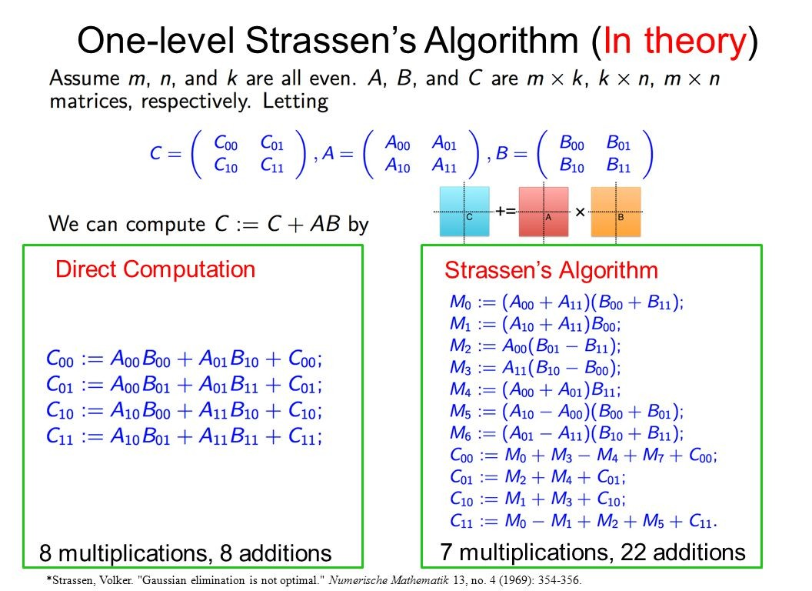

Slide 15
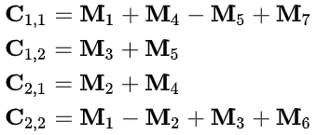
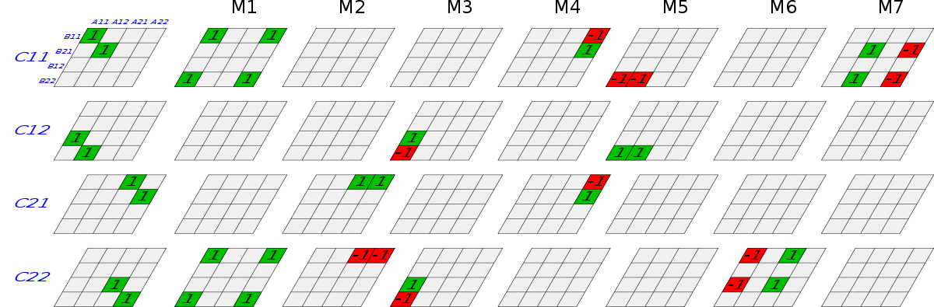
Related work (Method 1)
Matrix & Strassen Algorithm
註：如果矩陣A，B不是2^{n} ×2^{n}類型，用零填充缺少的行和列
15

Slide 16
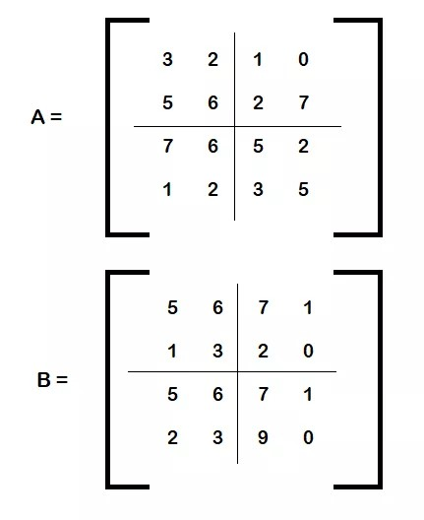
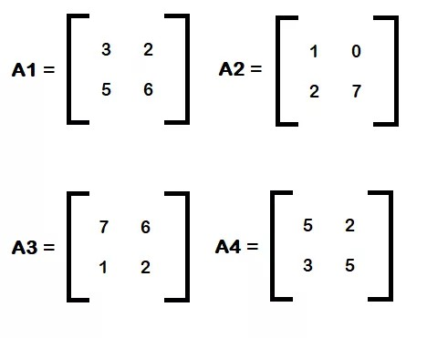
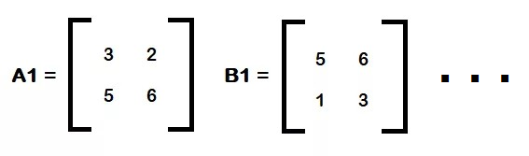
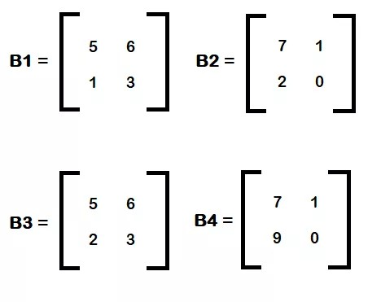
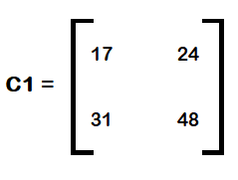
Related work (Method 2)
Matrix vs Strassen Matrix
Strassen算法：O(n^{2.807})
註：如果矩陣A，B不是2^{n} ×2^{n}類型，用零填充缺少的行和列
13

Slide 17
4
Proposed solution & Evaluation
PART
16

Slide 18

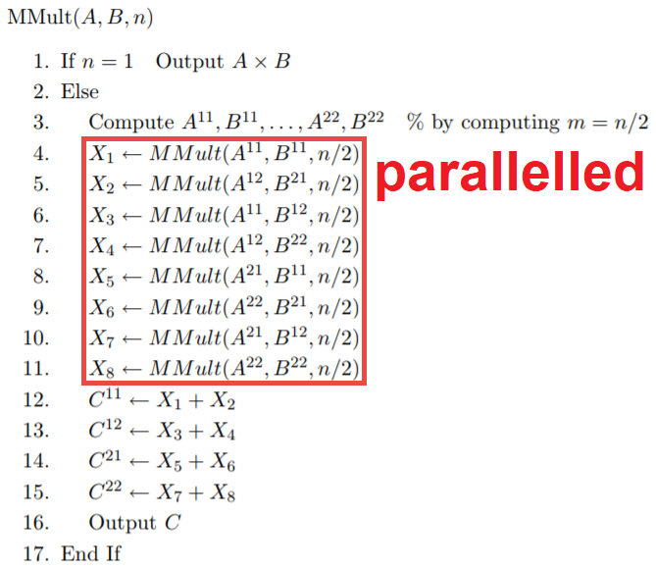
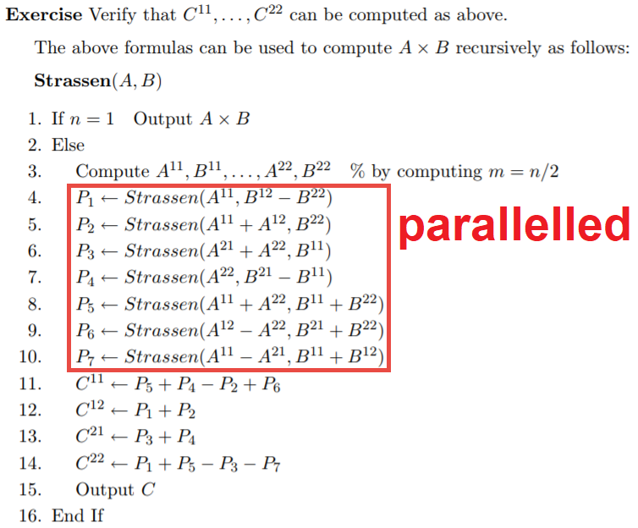
Proposed solution & Evaluation
Parallel programming for Matrix multiplication & Strassen Algorithm
17

Slide 19
Proposed solution & Evaluation
Parallel programming：Pthread 、OpenMP 、CUDA
我們利用不同的工具Pthread 、OpenMP和CUDA進行平行化，嘗試比較、分析找出最適合的平行化工具
Pthread：以Matrix multiplication運算來說，對於這類乘法運算，應有不錯的平行化效率
OpenMP：OpenMP的效能取決於編譯器的能力，預估OpenMP在使用高級CPU，具有足夠數量的core時效率會明顯提昇
CUDA：而一旦擁有強大的GPU支援，CUDA也相當具有優勢
18
Notes:
協作的優點
多個MAV相互協作以更準確地進行本地化
協作還可以減少單個MAV的計算負荷

Slide 20
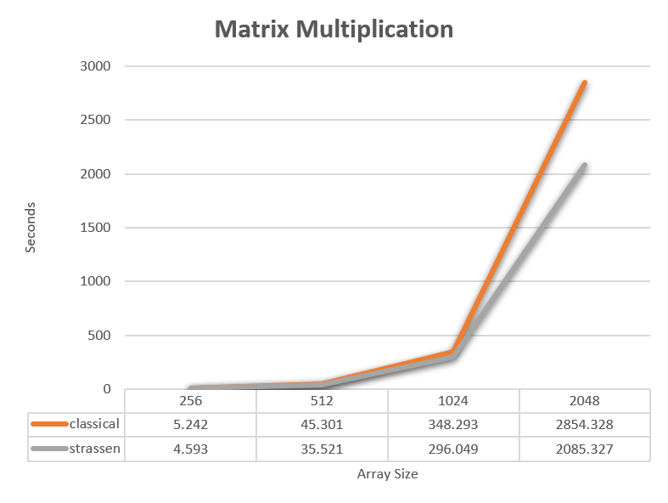
Proposed solution & Evaluation
Experiment：Classical vs Strassen - original
CPU：Intel i7-8550U 1.8G
Matrix size：256 ~ 2048
Loop time：50 times
19
Notes:
協作的優點
多個MAV相互協作以更準確地進行本地化
協作還可以減少單個MAV的計算負荷

Slide 21
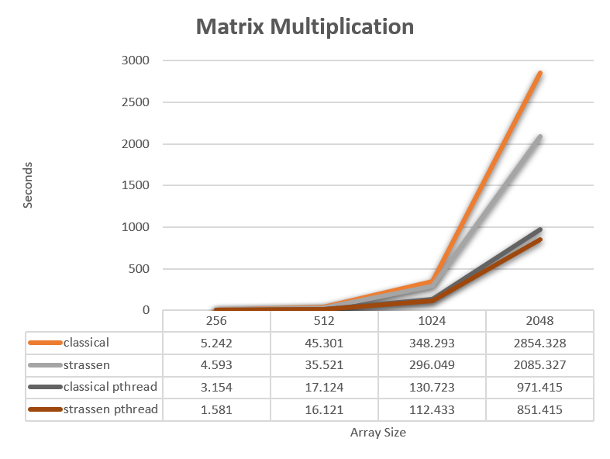
Proposed solution & Evaluation
Experiment：Classical vs Strassen - Pthread
CPU：Intel i7-8550U 1.8G
Matrix size：256 ~ 2048
Loop time：50 times
20
Notes:
協作的優點
多個MAV相互協作以更準確地進行本地化
協作還可以減少單個MAV的計算負荷

Slide 22
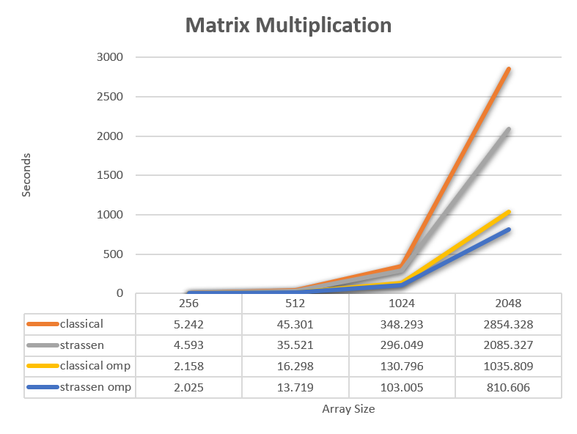
Proposed solution & Evaluation
Experiment：Classical vs Strassen - OpenMP
CPU：Intel i7-8550U 1.8G
Matrix size：256 ~ 2048
Loop time：50 times
21
Notes:
協作的優點
多個MAV相互協作以更準確地進行本地化
協作還可以減少單個MAV的計算負荷

Slide 23
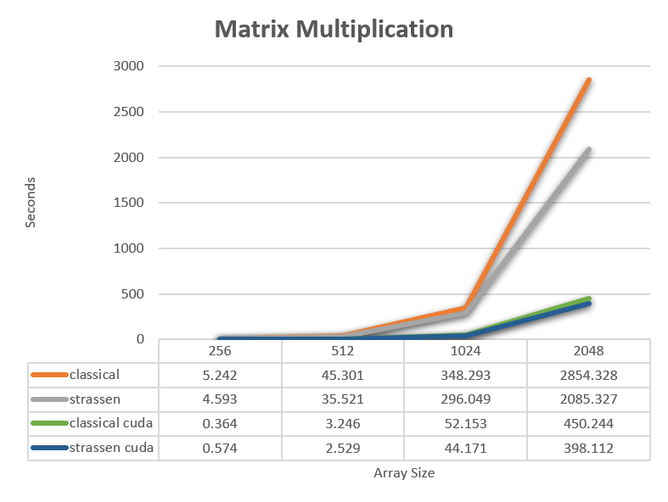
Proposed solution & Evaluation
Experiment：Classical vs Strassen - CUDA
CPU：Intel i7-8550U 1.8G
GPGPU：Nvidia GTX1060
Matrix size：256 ~ 2048
Loop time：50 times
22
Notes:
協作的優點
多個MAV相互協作以更準確地進行本地化
協作還可以減少單個MAV的計算負荷

Slide 24
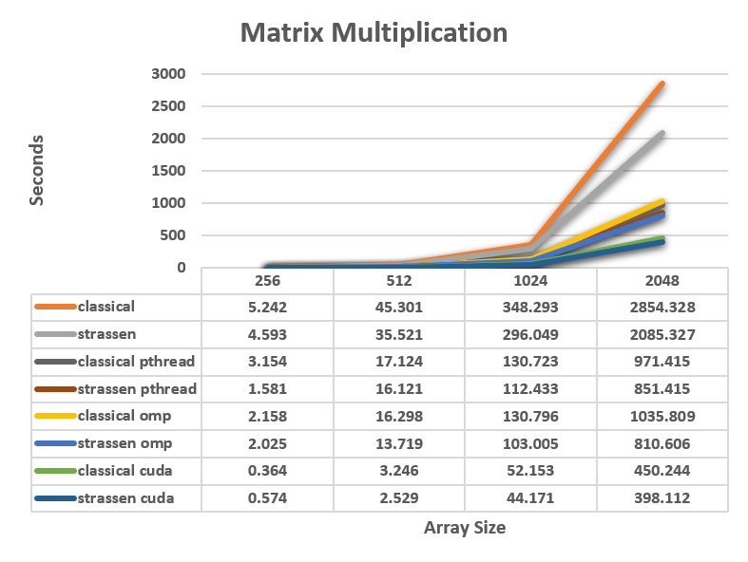
Proposed solution & Evaluation
Experiment：Classical vs Strassen - CUDA
CPU：Intel i7-8550U 1.8G
GPGPU：Nvidia GTX1060
Matrix size：256 ~ 2048
Loop time：50 times
23
Notes:
協作的優點
多個MAV相互協作以更準確地進行本地化
協作還可以減少單個MAV的計算負荷

Slide 25
5
Conclusion
PART
24

Slide 26
Proposed solution & Evaluation
Evaluation
傳統算法：O(n³) vs Strassen算法： O(n^{2.8074})
由於Strassen算法與傳統的矩陣乘法相比，算法增加了O（n²）運算量
Pthread：由於傳統算法演算較為簡單，故傳統算法使用Pthread較佳
OpenMP：OpenMP的性能則取決於使用的編譯器好壞，一但有好的CPU與complier，則在複雜的演算法中，選擇使用OpenMP較佳
CUDA：GPU有著強大的運算能力，平行化效率顯著
25

Slide 27
Conclusion
Conclusion
由於Matrix是大型矩陣計算系統的瓶頸，我們使用課堂所學，通過利用平行化的概念來加快運算速度
我們利用不同的平行工具Pthread、OpenMP和CUDA進行平行化，嘗試比較、分析找出最適合的工具
我們的實驗結果表明了將平行化應用於Matrix乘法的好處，實驗結果都能很好地加速，並分析比較各工具的差異
26
Notes:
協作的優點
多個MAV相互協作以更準確地進行本地化
協作還可以減少單個MAV的計算負荷

Slide 28
6
Contributions of each member
PART
27

Slide 29
Contributions of each member
Contributions of each member
Topic：陳正宗
Programming：陳正宗、謝祥志
Experiment：陳正宗、謝祥志
Reference search：陳正宗、謝祥志
PPT & Oral presentation：謝祥志
Project Report：謝祥志
28
Notes:
協作的優點
多個MAV相互協作以更準確地進行本地化
協作還可以減少單個MAV的計算負荷

Slide 30
THANKS
Team02 - 0756823陳正宗、0756825謝祥志
29

